Slide 1
Hart voor de buurt
Les 3

Slide 2
1. Vorige keer

Slide 3
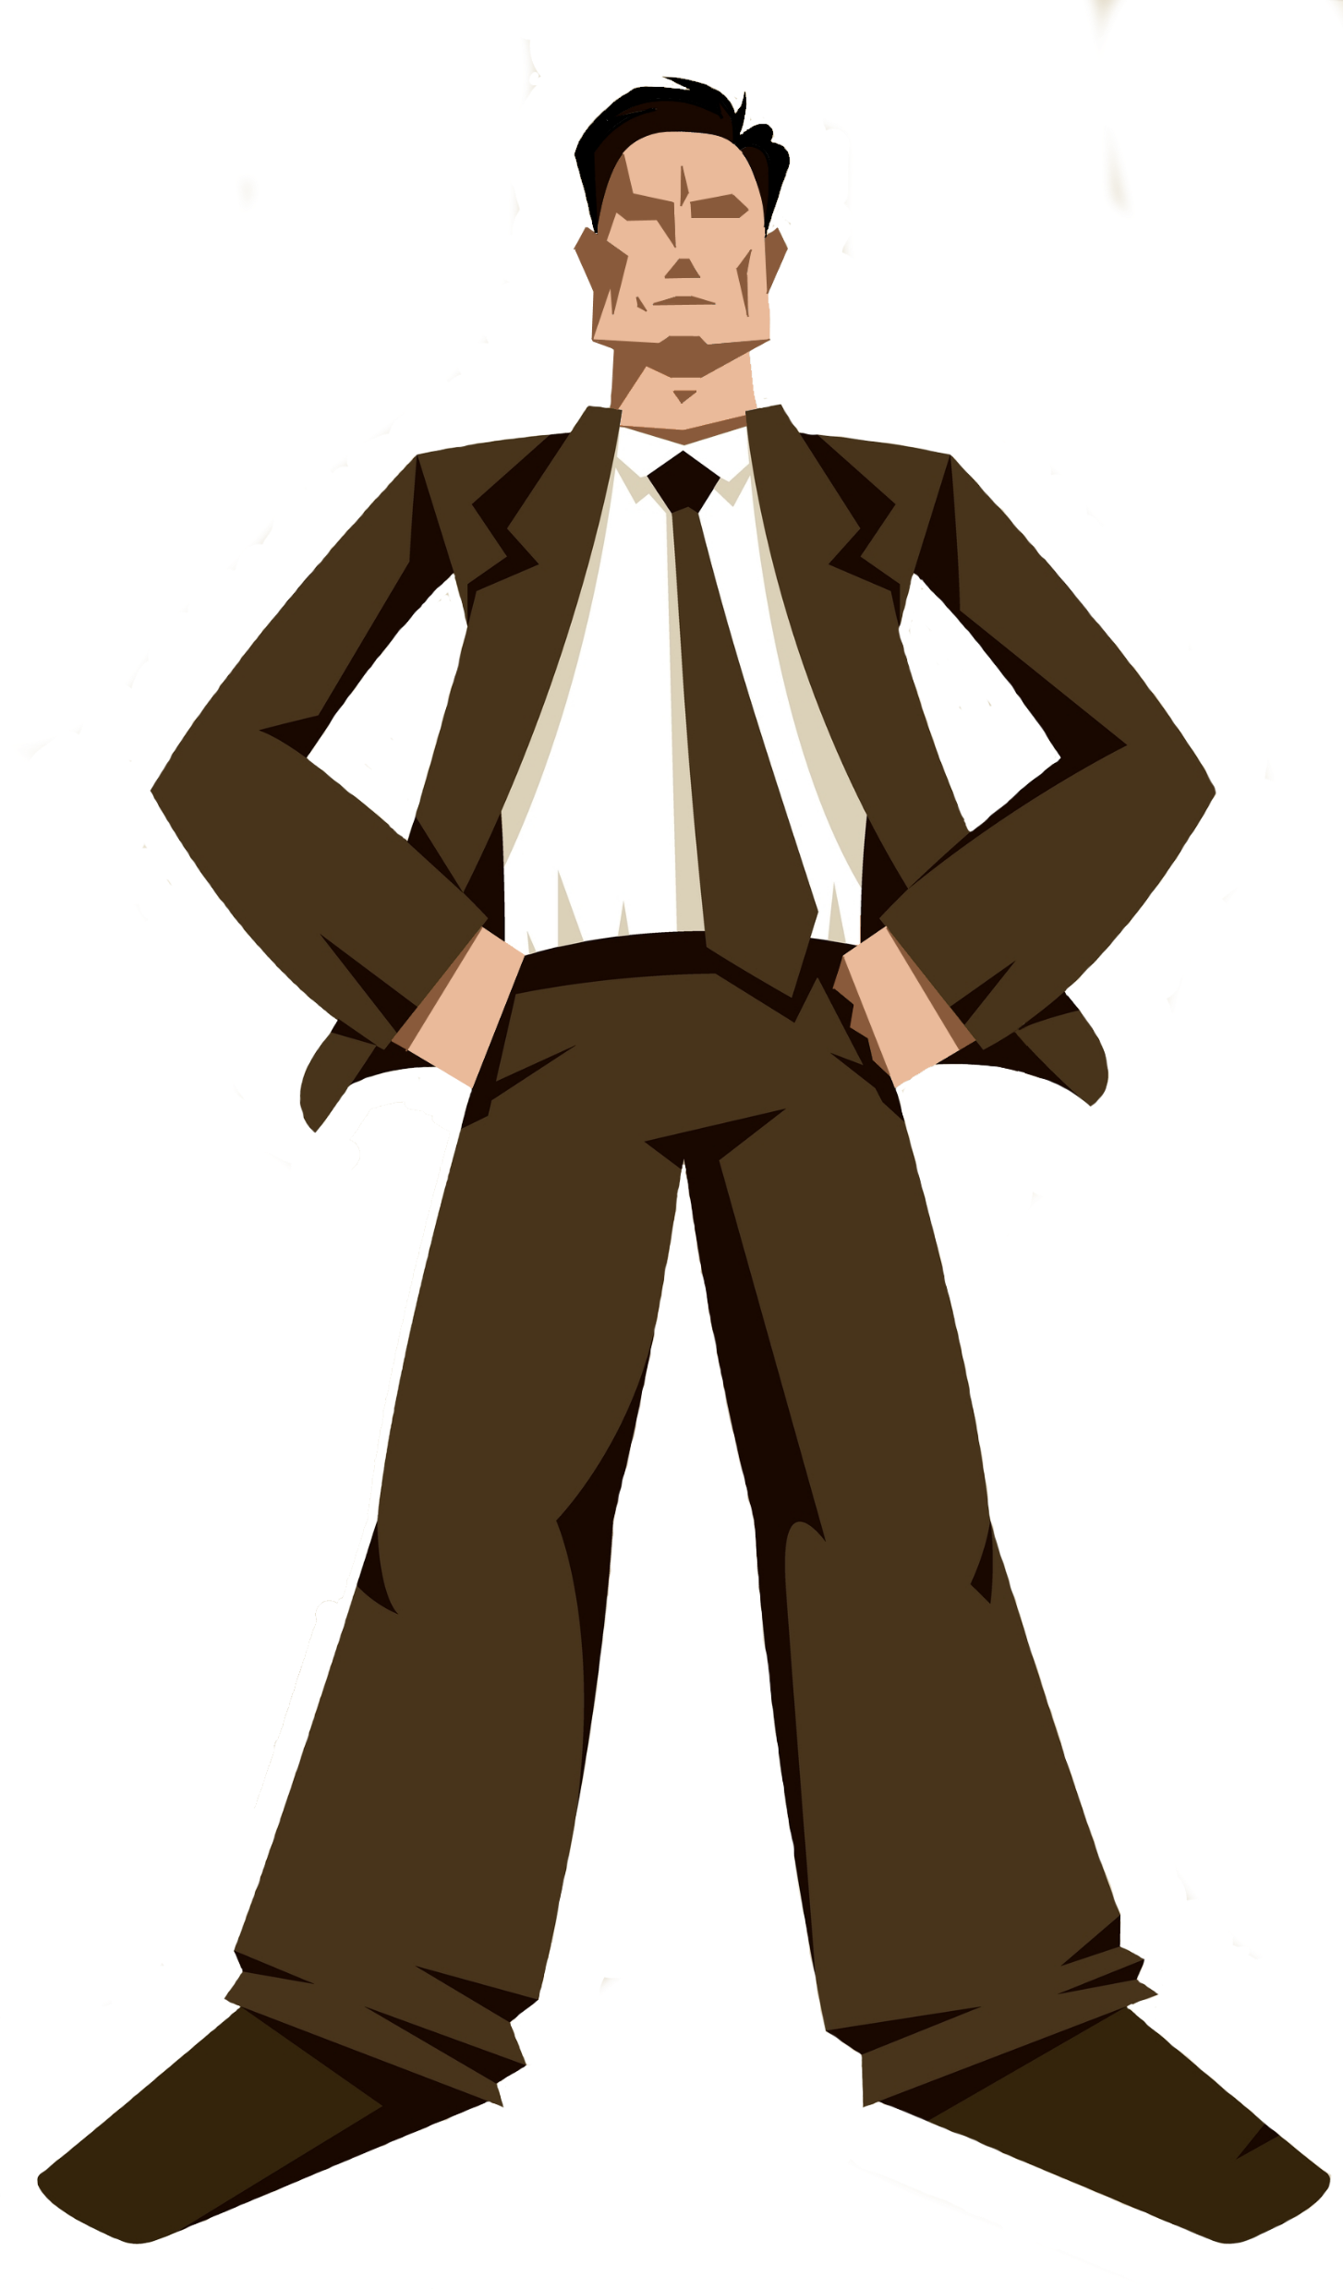
AUTORITAIR
Zo doen we
het hier,
en niet anders!

Slide 4
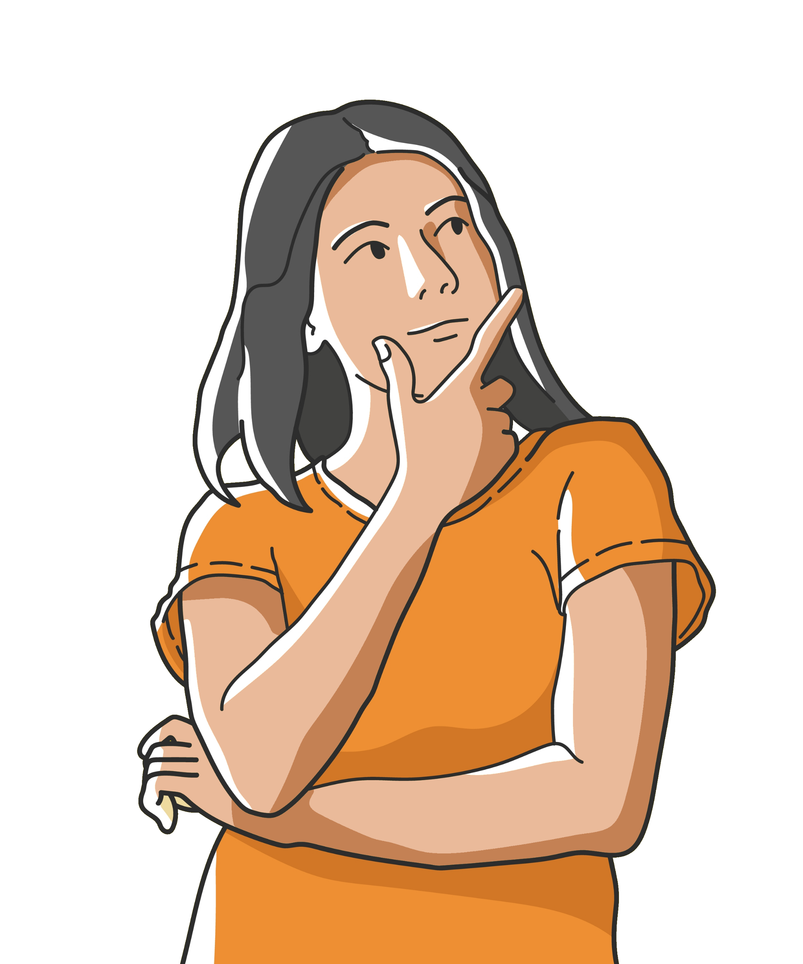
Inspraak
Wat vinden jullie hiervan?

Slide 5
Democratie: zeggen wat je vindt

Slide 6
Verschillende ideeën?

Slide 7
De meeste stemmen gelden

Slide 8
Actiedraaiboek

Slide 9
Ideeën

Slide 11
2. Schoonmaakgereedschap

Slide 12
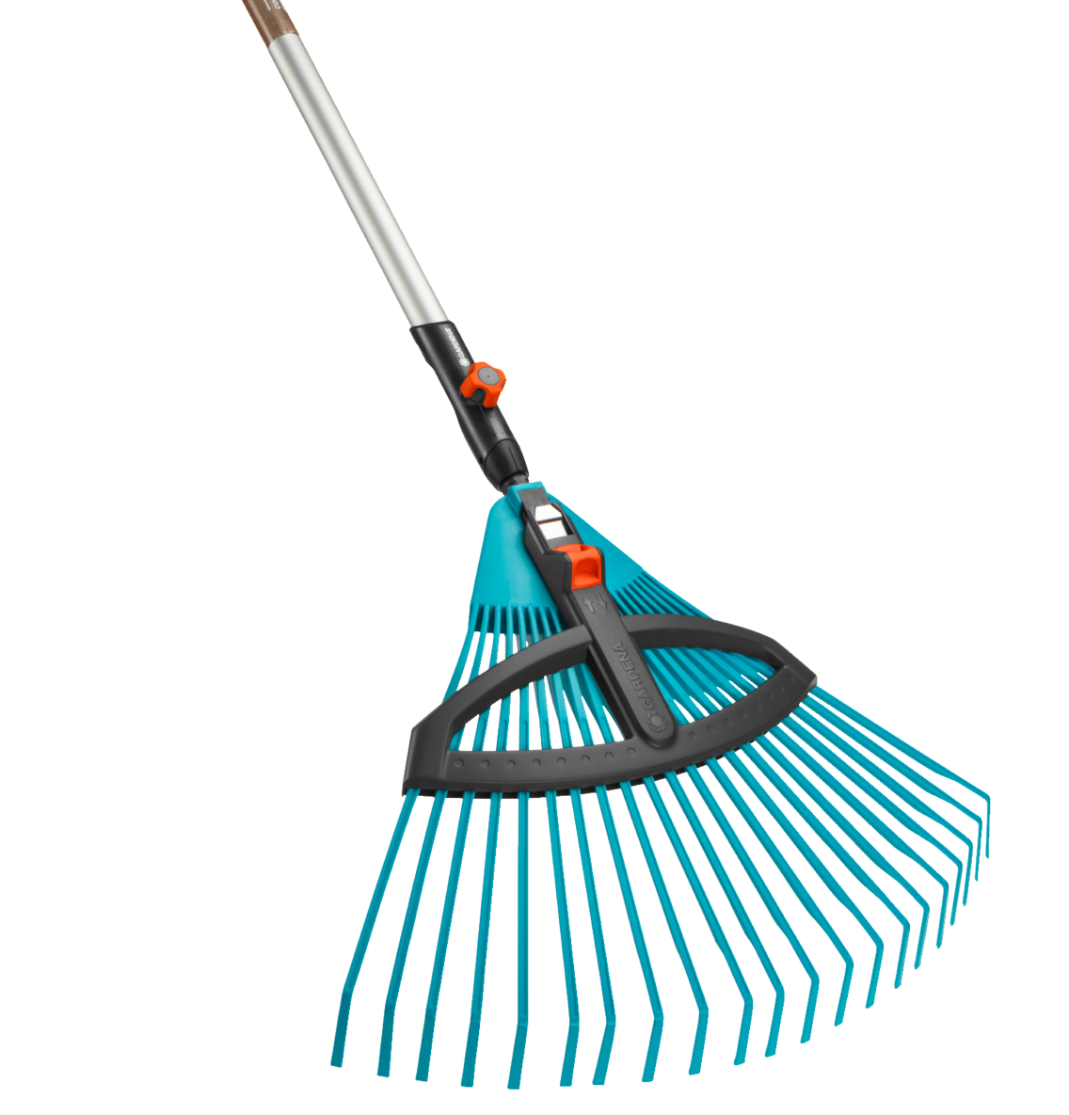
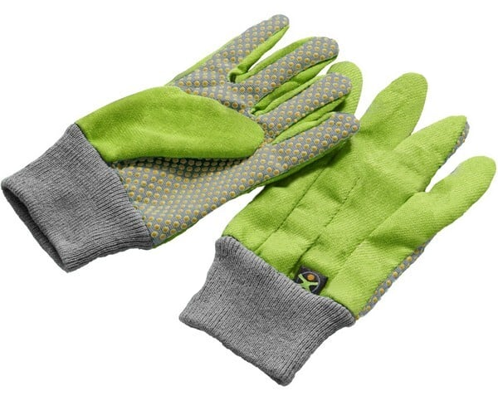
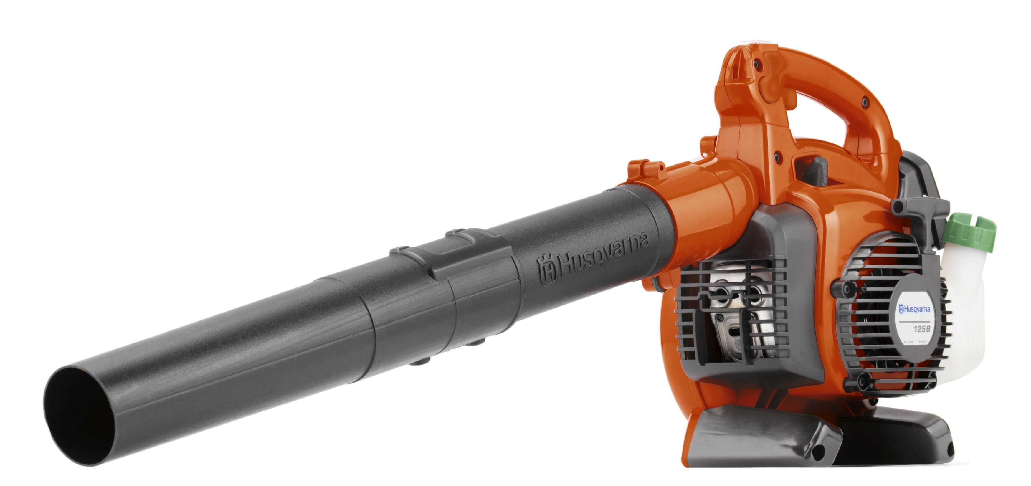
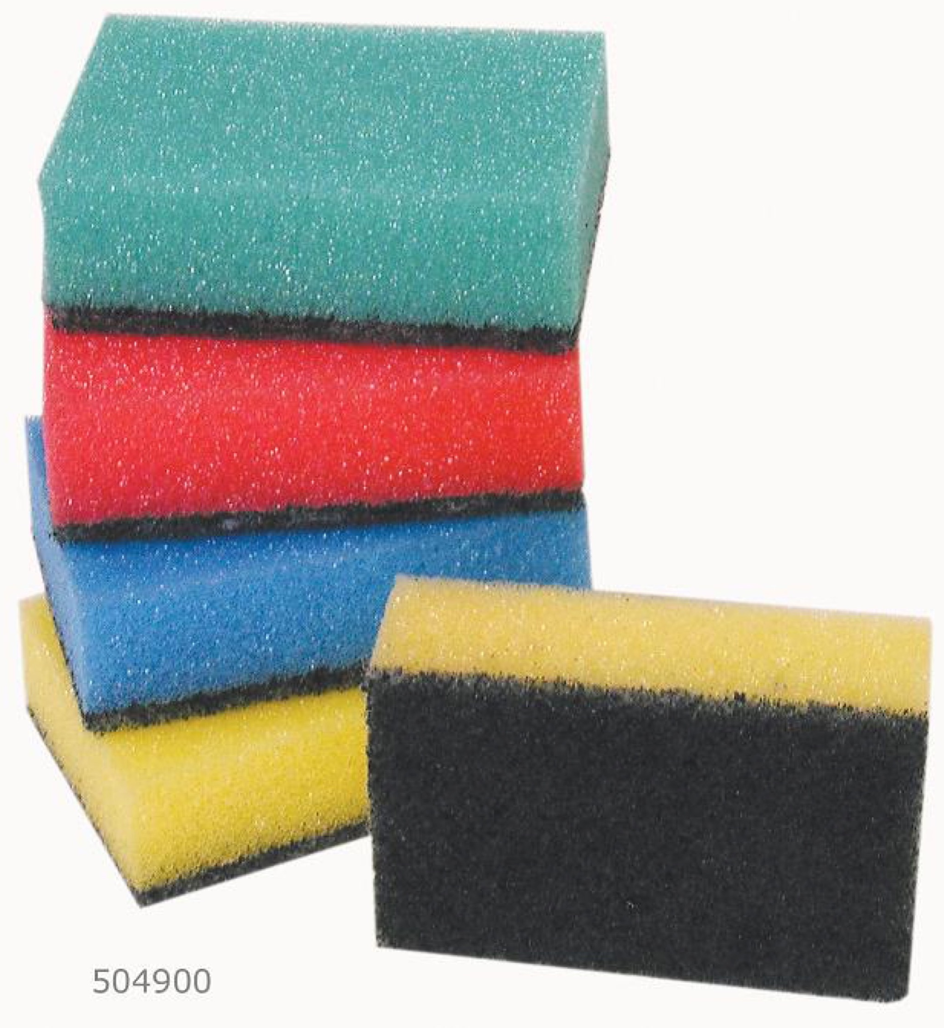
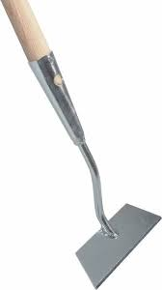
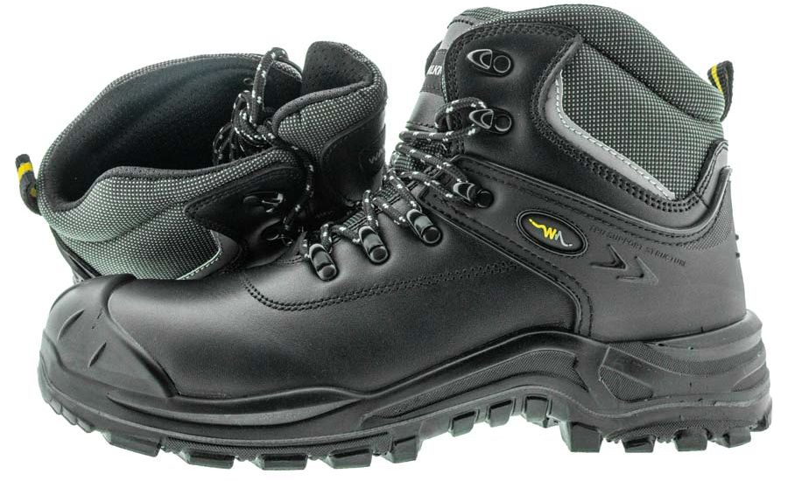
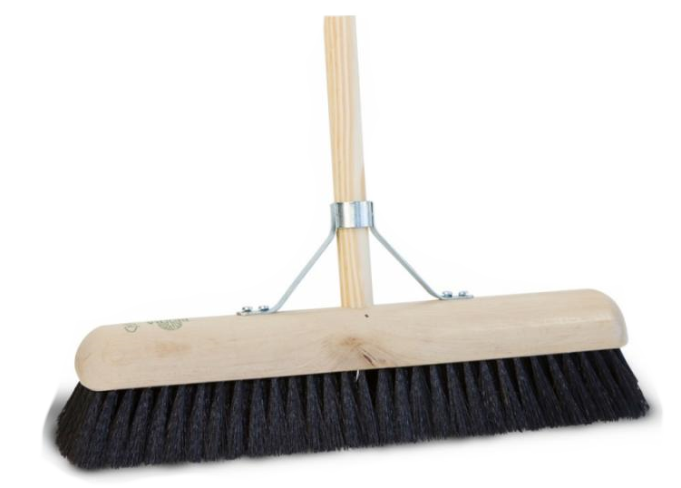
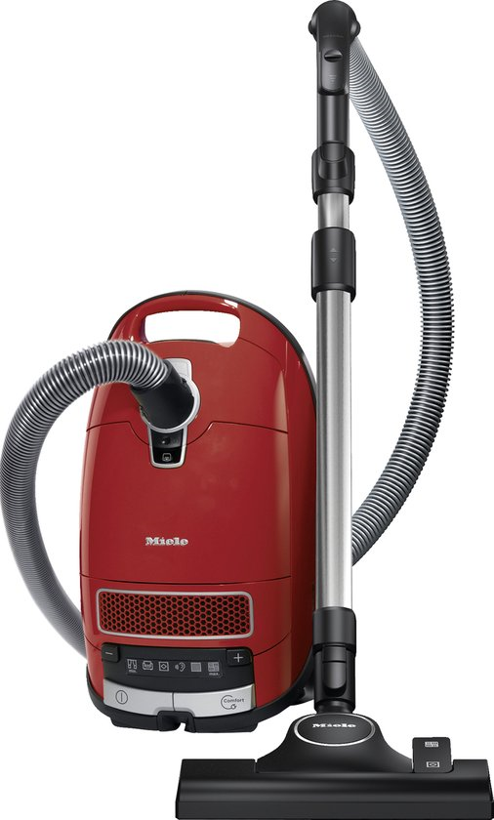
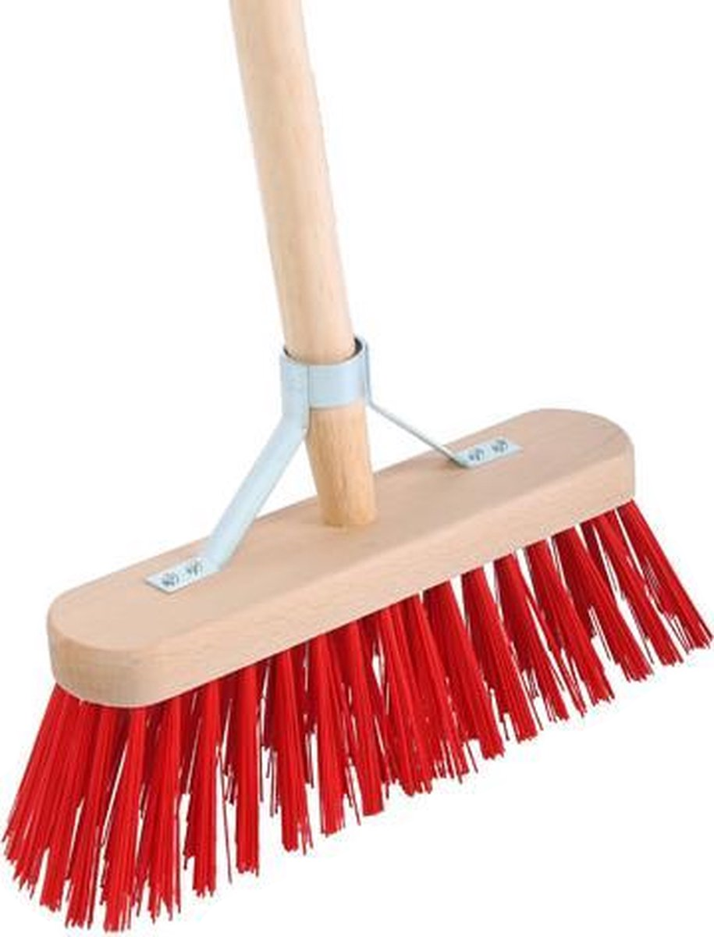
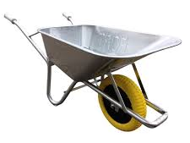
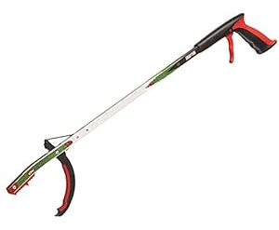
Schoonmaakgereedschap

Slide 13
buiten
binnen

Slide 14
Einde

